Slide 1

外汇市场简介
主讲人：XX

Slide 2
目录：
1. 外汇市场基础知识
2. 外汇市场的分析方法及资金管理
3. 中国外汇交易平台NTPII
4. 外汇衍生品市场
附录1:NTPII介绍
附录2:推荐参考书目

Slide 3
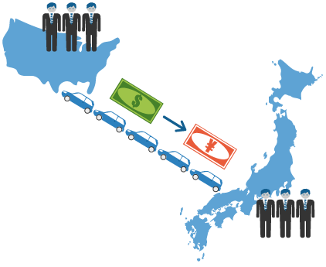
什么是外汇？
所谓“外汇”，系指外国货币、票据及有价证券。意即举凡一切在国外，以外国货币支持之债权及债务，包括银行存款、各类票据，及有价证券皆列入外汇之范畴。
狭义的外汇定义则仅指外国货币（Foreign Exchange）的交易或国际间之汇兑。
外汇交易一般是指把一国货币转换成另一国货币。随着近年来国际交流的常态化，外汇交易和我们的生活联系越来越近紧密，无论是进出口贸易，还是送子女出国留学、旅游等都可能会涉及到用一个货币转换为另一国货币。
外汇市场基础知识

Slide 4
外汇市场形成原因
外汇市场，是指从事外汇买卖的交易场所，或者说是各种不同货币相互之间进行交换的场所。
1、国际贸易和投资
进出口商在进口商品时支付一种货币，而在出口商品时收取另一种货币。这意味着，它们在结清账目时，收付不同的货币。因此，他们需要将自己收到的部分货币兑换成可以用于购买商品的货币。
例子，假设一位美国进出口商将出口价值1M（USD）美元的大豆到中国，按约定的美元换人民币的汇率为7.0000，该出口商将收到1M*7=7M(CNY),在出口商收到人民币货款后，需在到将人民币转换成美元在本国使用。
此时他将从印度进口价值1M美元的小麦，按约定的美元换卢比（INR）的汇率为75.0000，该进口商需支付1M*75=75M(INR)。
该进出口商收到7M人民币，需支付75M卢比，该进口商要到外汇市场将做两笔交易以保障有足够的货币交割，人民币换美元，美元换印度卢比，即Buy 1M @7 USD/CNY， Sell 1M@75 USD/INR。
外汇市场基础知识

Slide 5
外汇市场形成原因
2、货币投机
两种货币之间的汇率会随着这两种货币之间的供需的变化而变化。交易员在一个汇率上买进一种货币，而在另一个更有利的汇率上抛出该货币，他就可以盈利。投机大约占了外汇市场交易的绝大部分。
例子，中国工商银行交易员1在7月1号按汇率6.8800购买1M USD/CNY，该交易员使用6.8800M CNY换得1MUSD，在8月1日，人民币的汇率升到7.0000，此时该交易员用之前交易换取的1M可换得7MCNY，则该交易员通过外汇交易，获得7,000,000-6,880,000=120,000利润。
外汇市场基础知识

Slide 6
外汇市场形成原因
3、货币对冲
由于两种相关货币之间汇率的波动，那些拥有国外资产（如工厂）的公司将这些资产折算成本国货币时，就可能遭受一些风险。当以外币计值的国外资产在一段时间内价值不变时，如果汇率发生变化，以国内货币折算这项资产的价值时，就会产生损益。公司可以通过对冲消除这种潜在的损益。这就是执行一项外汇交易，其交易结果刚好抵消由汇率变动而产生的外币资产的损益。
例子：华为公司在英国公司在2019年一季度盈利为1M 英镑（GBP），当时英镑兑人民币的汇率为9.0000，如果1年后汇率下降为8.8000，则该1M英镑将只能兑换为8,800,000人民币，公司的盈利减少200,000。
为减少汇率在未来可能会下跌的风险，这时华为公司可以到外汇市场做一笔外汇远期交易来锁定盈利，如卖出1Y @9.0000 GBP/CNY交易，则该1M英镑在1年后，仍可按9.0000的汇率换成9M CNY。
外汇市场基础知识

Slide 7
全球主要外汇市场
伦敦外汇市场：出现最早，规模最大，主要有现汇交易和远期交易。
纽约外汇市场：由于国际贸易多以美元报价和支付，客户外汇需求小，主要为银行间市场。
东京外汇市场：交易币种单一，与其他主要外汇市场隔绝。
新加坡外汇市场：无形市场，以美元为主。
香港外汇市场：无形市场，以港币和英镑为主。
目前，世界上大约有30多个主要的外汇市场，它们遍布于世界各大洲的不同国家和地区。地域划分，可分为亚洲、欧洲、北美洲等三大部分，其中，最重要的有欧洲的伦敦、法兰克福、苏黎世和巴黎，美洲的纽约和洛杉矶，澳洲的悉尼，亚洲的东京、新加坡和香港等。每个市场都有其固定和特有的特点，但所有市场都有共性。
外汇市场基础知识

Slide 8
中国外汇市场
中国外汇市场是中国金融市场的重要组成部分，在完善汇率形成机制、推动人民币可兑换、服务金融机构、促进宏观调控方式的改变以及促进金融市场体系的完善等各方面已经发挥不可替代的作用。自1994年后，我国外汇市场开始由外汇调剂市场过渡到以中国外汇交易中心为核心的银行间外汇市场，这无疑是我国外汇市场的重大进步。
外汇市场基础知识

Slide 9
外汇市场参与者
外汇市场是全球最大的金融市场。在传统印象中，外汇交易被认为仅适合银行、财团及财务经理人所应用，但随着外汇市场的持续成长，现已连结了全球的外汇交易人，包括银行、中央银行、 经纪商及公司组织如进出口业者及个别投资人，为许多机构组织包括美国联邦银行带来了获利的契机。
外汇市场的主要参与者:
1.中央银行(central bank)
2.外汇银行(specialized foreign exchange bank)
3.外汇经纪人(broker)
4.贴现商号(discount company)
5.外汇交易商(foreign exchange trader)
6.跨国公司(multinational company)
7.外汇投机者(speculator on foreign exchange)
8.进出口商和其他外汇供求者
外汇市场基础知识

Slide 10
银行间市场主要参与者
在银行间外汇市场，疫情引发的波动性上升令机构外汇交易量同比稳步增长，亦录得相当靓丽的业绩。众所周知，全球外汇市场日均交易量高达6.6万亿美元，其中绝大部分交易量由顶级银行、电子交易平台、对冲基金等大型机构产生。
欧洲知名调研机构EuroMoney公布了2020年全球外汇(主要为机构外汇)调查报告要点显示：
摩根大通(JPMorgan)外汇交易量连续第三年保持第一，市场份额为10.78%；
瑞银(UBS)市场份额8.13%位居第二；
非银机构XTX Markets市占率为7.58%，从去年第4名上升至第三；
美国道富银行(State Street)客户满意度排名第一；
外汇市场基础知识

Slide 11
外汇交易平台简介
EBS (Electronic Broking System,EBS)，CME旗下的主要外汇交易平台，EBS占有美元银行同业交易额的70%，日元银行同业交易额的90%，而且其最大的优点是“快”。EBS在交易高峰时期，每分钟有高达500至1100次的交易指令，所以可以为银行提供非凡的流动性。
汤森路透(Thomson Reuters)成立于2008年4月17日，是由加拿大汤姆森公司(The Thomson Corporation)与英国路透集团(Reuters Group PLC)合并组成的商务和专业智能信息提供商。汤森路透收购了FXall。
Hotspot FX是一家机构外汇电子通讯网络（ECN），以更好的速度、更有竞争力的价格、更全面保护的透明度及完全匿名的方式，提供60多个货币对，外加黄金、银产品的深度流动性。
Currenex是由美国技术提供商State Street Corporation提供的一款面向机构投资者的平台，是一种安全的、电子化的、实时的外汇交易平台。它允许交易员直接进入全球银行间的外汇市场进行交易。Currenex平台为具稳定性、安全性、公平性、透明性的专业外汇交易平台。
外汇市场基础知识

Slide 12
中国外汇交易平台简介
中国银行间市场交易平台和基础设施提供商—中国外汇交易中心暨全国银行间同业拆借中心成立于1994年4月。根据中国人民银行、国家外汇管理局发展市场的战略部署，贯彻“多种技术手段，多种交易方式，满足不同层次市场需要”的业务工作方针，于2005年5月上线银行间外币买卖业务，8月推出人民币/外币远期交易。以电子交易和声讯经纪等多种方式，为银行间外汇市场、人民币拆借市场、债券市场和票据市场，提供交易、清算、信息和监管等服务，在保证人民币汇率稳定、传导央行货币政策、服务金融机构和监管市场运行等方面发挥了重要的作用。
外汇市场基础知识

Slide 13
外汇交易流动性
外汇交易市场是一个很受投资者欢迎的一个市场，其每天的交易量可谓是非常的巨大，这完全取决于外汇交易市场的高流动性，外汇交易市场上的流动性对于市场的活跃起到了关键性的作用，货币的换取全部都是具有流动性的，高流动性代表了外汇投资者可以时时刻刻进入市场进行交易，并且不会受到任何的约束。
当然对投资者而言，其对流动性的理解在不同情况下可能会不同，如有时把流动性视为迅速交易的能力，有时把流动性视为进行大额交易的能力，有时则把流动性视为交易的低成本。如果一个市场没有流动性，那这个市场就像一潭死水，对于市场来说，流动性就是一切。
外汇市场基础知识

Slide 14
外汇交易做市商制度
做市商制度（Market Maker Rule）是金融市场中的一种交易制度，它的模式是让具备一定实力和信誉的法人充当做市商，然后在过程中不断向市场提供买卖价格，从而让市场具备交易性和流动性。这样的交易方式不必等到交易对手出现，同时还能通过买卖差价实现一定的利润。
提高流动性，增强市场吸引力
有效稳定市场，促进市场平衡运行
具有价格发现的功能
校正买卖指令不均衡现象
抑制价格操纵
外汇市场基础知识

Slide 15
国际汇市七大主要货币
全球大约有两百多种货币，但是其中具有广泛流通性的币种有十多个，其中又以商贸发达的七个国家（或地区）的货币最具流通价值，所以在外汇市场中，这些货币的交易也最为频繁，包括美元(USD)、日圆 (JPY)、英镑 (GBP)、欧元 (EUR)、瑞士法郎 (CHF)、加拿大币 (CAD)与澳元 (AUD)等。
外汇市场基础知识

Slide 16
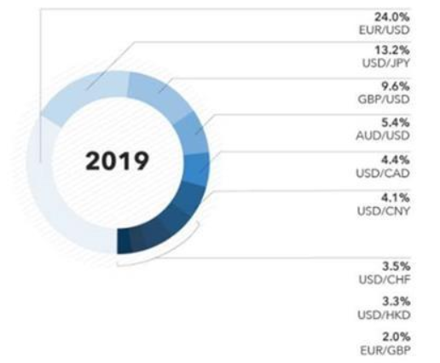
国际汇市主要货币对
外汇市场上主要六大货币对
欧元/美元 (EUR/USD) ------ 稳（货币政策也相当稳定，行情相对较稳）
美元/日圆 (USD/JPY) ------ 干（日元的走势受日本央行干预最严重）
英镑/美元 (GBP/USD) ------ 快（短线走势上干脆利落，是短线交易者爱之货币）
美元/瑞士法郎 (USD/CHF) ------ 跟（主要跟随欧元）
美元/加币 (USD/CAD) ------ 商（ 商品货币对，特殊）
澳币/美元 (AUD/USD) ------ 商（典型的商品货币，商品市场好时可大幅上涨）
外汇市场基础知识

Slide 17
外汇的标价方式
直接标价法：是以一定单位的外国货币为标准来计算应付出多少单位本国货币。包括中国在内的世界上绝大多数国家目前都采用直接标价法。在国际外汇市场上，日元、瑞士法郎、加元等均为直接标价法。
例如：美元/瑞士法郎的汇率是0.8844，则是指兑换1美元，需要0.8844瑞士法郎。
间接标价法：又称应收标价法。它是以一定单位(如1个单位)的本国货币为标准，来计算应收若干单位的外国货币。在国际外汇市场上，欧元、英镑、澳元等均为间接标价法。
例如：欧元/美元的汇率是1.3786，则是指1欧元，能兑换1.3786美元。
外汇市场基础知识

Slide 18
外汇交易变动单位
国际汇率的标价中，最常见的标价方式是五位有效数字。除日元的货币对以外，小数点后第4位变动1个单位，即0.0001，为1个点；日元的货币对以小数点后第2为变动1个单位，即0.01，为1个点。
例如：欧元EUR 0.0001 日元JPY 0.01 英镑GBP 0.0001 瑞郎CHF 0.0001。故而，在日常的交易中，“点”也成了投资者在衡量损益的标尺。
外汇市场基础知识

Slide 19
外汇交易范例
欧元（EUR/USD）现价 1.3400
通过研究分析：认为EUR将会升值。做多EUR/USD。
投资者的账户里有1万美元保证金，如果杠杆为100倍，则买入1标准手EUR/USD（即10万欧元合约单位）所需要的保证金为1000欧元，或者1568美元。
如果行情从1.3400上升到了1.3500，上升了100点。那盈利是（1.3400-1.3500）X 100，000= 1000 美元
如果行情从1.3400下跌到了1.3350，下跌了50点。那亏损是（1.3400-1.3350）X 100，000 =500 美元
外汇市场基础知识

Slide 20
外汇市场基本面分析
基本面分析的重点在于了解市场的供求关系，以判断出商品或任何投资工具本身的合理价值，研究的依据则是基本面信息，基本影响因素则是一国的总体经济实力与国际收支的情况。
在外汇基本面分析中，影响基本面的因素很多，但其中利率变化通常是根本的研究，了解一国货币现行利率的水平与它国货币之间的差距，将是两国货币汇率长期走势的重要背景因素。至于利率为何会变化？它其实是众多因素的结果，反应了整体社会经济的活动。所以，要预测它的长期走势几乎是不可能的任务，但是每次货币政策变化之后，市场也几乎都会有许多合理的原因分析，了解这些主要的因素将有助我们预测利率的变化。
外汇市场的分析方法及资金管理

Slide 21
外汇市场技术分析
技术分析是指通过过去的市场数据，来分析将来价格的走向。技术分析相信价格波动有一定规律可循，历史走势也会重演。
技术分析最常见的工具包括图表、价格形态、价格变化趋势、改变速率、移动平均值以及交易量的变化等指标。
外汇市场的分析方法及资金管理

Slide 22
外汇市场管理风险
任何交易都有一定的风险，下面常见的一些控制风险的方法，可以帮助我们减小外汇交易中的风险。
(1)仓位控制
仓位的大小直接决定了风险的大小。
(2)杠杆控制
杠杆是把“双刃剑”。在外汇交易中要避免盲目使用杠杆来增加风险，这样的结果可能使得在最不利的情况下被迫进行平仓。
(3)方法提升
交易者对于行情的判断，也会有一定的风险。方法有优劣之分，优的方法错误率会低一些通过方法的提升来提高正确率,减小风险。
(4)订单管理
交易软件上为帮助交易者管理风险并保护潜在获利而设计的定单类型可供选择，比如追踪止损定单，双向预约单以及OCO订单等。
外汇市场的分析方法及资金管理

Slide 23
中国外汇交易平台
全球市场的金融技术公司NEX (NXG.L) 与中国外汇交易中心合作，推出面向中国外汇市场的新一代交易平台CFETS FX2017（“FX2017”）。 标志着中心金融交易基础设施的重大升级。该平台将有效确保银行间外汇市场的安全、稳定及高效运作， 对巩固境内外汇市场定价权和促进外汇市场对外开放有着重要意义。
中国外汇交易中心于2017年12月4日推出FX2017的第一阶段服务，提供基于中央限价订单簿的即期在岸人民币撮合交易。
中国外汇交易中心于2018年2月5日启动FX2017的第二阶段服务，推出了新一代以授信关系为基础的在岸人民币即期、远期及掉期交易平台。
中国外汇交易平台NTPII

Slide 24
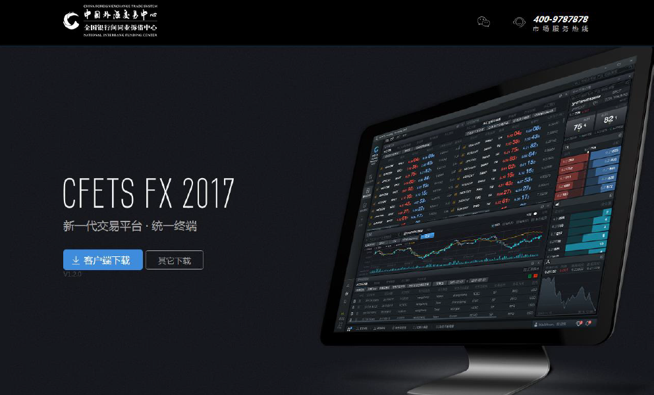
NTPII（NEXT TRADING PLATFORM）
新一代技术的应用创造了可以一次执行多个指令的低延迟交易环境，为参与者营造一个可持续和健全的交易生态系统。
中国外汇交易平台NTPII

Slide 25
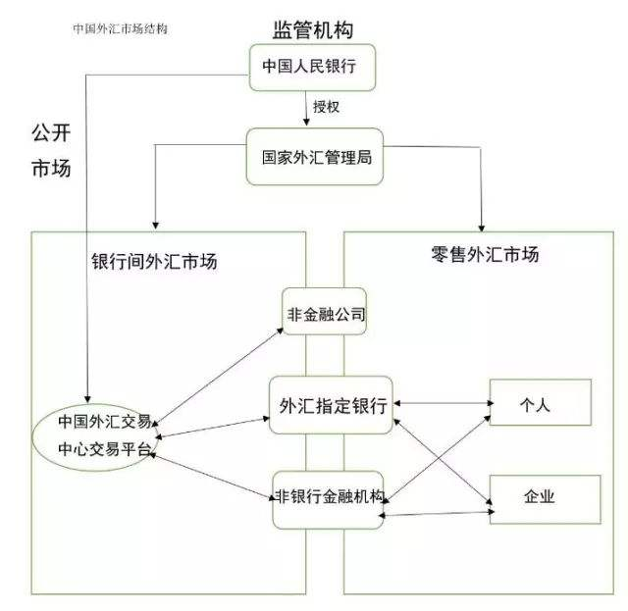
中国外汇交易链路
中国外汇交易平台NTPII

Slide 26
外汇交易平台结构
CFETS NTPII
Liquidity
Aggregator
LPs
LCs
NTPII (ODM & QDM)
Client
Depth of book
CFETS
LPs
RFQ/ESP
IMIX
Hedge
Deals
Completed deals
IMIX
CFETS
CSTP
Risk Management System
中国外汇交易平台NTPII

Slide 27
中国外汇交易中心会员
中国银行间外汇市场进行交易的机构，包括会员、尝试做市机构和做市商。
会员（Member）
指经批准进入银行间外汇市场交易的机构，分为人民币外汇会员、外币对会员和外币拆借会员。
尝试做市机构（Trial Market Maker）
指经批准在银行间人民币外汇市场向市场尝试持续提供相应交易品种买、卖双向报价的机构，分为即期尝试做市机构和远期掉期尝试做市机构。尝试做市机构不具备人民币外汇做市商的权利与义务。
做市商（Market Maker/Liquidity Provider）
指经批准在银行间外汇市场向市场持续提供买、卖双向报价并在规定范围内承诺按所报价格成交的机构，分为人民币外汇做市商和外币对做市商。做市商须签署做市协议并遵守银行间外汇市场做市商相关规章制度。
CFETS NTPII
LPs
LCs
中国外汇交易平台NTPII

Slide 28
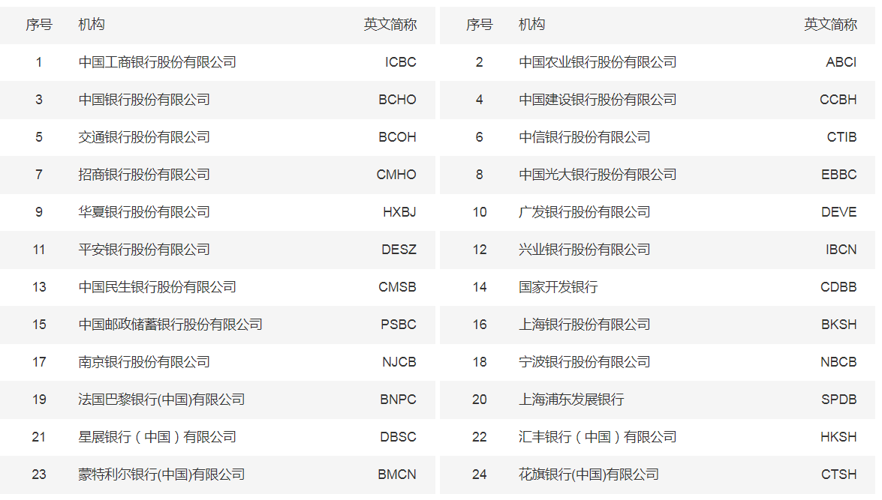
中国外汇交易中心会员
中国银行间外汇市场尝试做市机构有5家和人民币做市商30家。
CFETS NTPII
LPs
LCs
中国外汇交易平台NTPII

Slide 29
外汇市场交易模型
交易模型（Trading Pattern）：指银行间外汇市场根据交易驱动因素对外汇业务所做的分类，包括报价驱动模型、订单驱动模型和协商驱动模型。
报价驱动模型（Quote Driven Model）
指做市商向市场持续公开报价，对手方点击价格或发起询价后双方达成交易。
订单驱动模型（Order Driven Model）
指交易双方提交订单或点击报价，系统按“价格优先、时间优先”原则进行匹配达成交易。
协商驱动模型（Negotiate Driven Model）
指交易双方通过协商交易要素，一方录入、一方确认达成交易。
中国外汇交易平台NTPII

Slide 30
外汇市场做市制度与交易驱动机制
在金融理论中，实行做市商制度的市场机制被称为报价驱动机制(Quote-driven)。买卖指令的流量是推动市场运行和价格形成的根本动力。
指令驱动（Order-driven）制度，又叫竞价交易制度。交易所的交易系统按照价格优先和时间优先的原则进行撮合成交，完成交易。在指令驱动制度下，市场价格通过投资者下达的买卖指令驱动并通过竞价配对而产生。竞价配对方式可以是传统的公开喊价方式，也可以是计算机自动撮合方式。竞价市场的基本特征是，交易价格的形成是由买卖双方直接决定的，投资者交易的对象是不确定的其他投资者，而不是做市商。
中国外汇交易平台NTPII

Slide 31
外汇市场做市制度与交易驱动机制区别
（1）价格形成方式不同。指令驱动机制中的开盘与随后的交易价格均是竞价形成的。而报价驱动机制中，证券的开盘价格和随后的交易价格是由做市商报出的，成交价格是从交易系统外部输入的。
（2）交易成本不同。在不同的交易机制下，投资者的交易成本不同。在指令驱动市场上，证券价格是单一的，投资者的交易成本仅仅是付给经纪人的手续费。在报价驱动市场中，是做市商提供“即时性服务”所索取的合理报酬。但投资者被迫担负了额外的交易成本---价差。
（3）处理大额买卖指令的能力不同。报价驱动制度能够有效处理大额买卖指令。而在指令驱动制度中，大额买卖指令要等待交易对手的买卖盘，完成交易常常要等待较长时间。
通过以上对比，可以发现两种机制互有优劣之处。从历史形成的渊源来看，完全的做市商制度与报价驱动机制联系紧密，在交易即时性、大宗交易能力以及价格稳定性方面具有优势，但在运作费用、透明性等方面不如指令驱动制度。值得说明的是，两种机制并不是对立和不相容的，在各自的发展过程中，二者正在不断吸取对方的优点而逐步走向融合，目前NTPII这两种方式都支持。
中国外汇交易平台NTPII

Slide 32
外汇市场交易方式
交易方式（Trading Type）
指银行间外汇市场交易模式下细分的外汇交易业务方式，包括RFQ、Negotiate和ESP等。
请求报价（Request For Quote, RFQ）
指机构发出交易请求，请求将会被发送至一个或多个做市商（会员）。由做市商（会员）进行回价，机构可接受或拒绝价格的交易方式。
协商交易（Negotiate）
指有双边授信的交易双方协商交易要素，一方发起、另一方接受则达成交易的交易方式。
点击成交（Executive Streaming Price, ESP）
指做市商报出分组、带量可成交价，满足授信要求的对手方通过点击报价或提交订单的方式与做市商达成交易的方式。
中国外汇交易平台NTPII

Slide 33
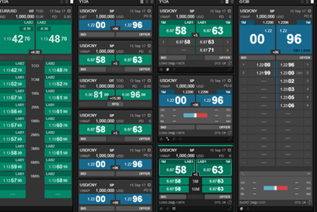
外汇市场交易示例
中国外汇交易平台NTPII

Slide 34
外汇市场交易示例
花旗银行在2020年8月3号想将多余的美元头寸转换为人民币，于是登录到NTPII后，可以通过ODM或QDM放一笔1M@7 USD/CNY的订单，如果工商银行有人民币换美元的需求，则两方可以达成该笔交易，即：1美元=6.9999/7.0000人民币
花旗银行愿意按1美元兑7人民币的汇率卖出100万美元，买入700万人民币。而工商银行也愿意按同样汇率卖出700万人民币，买入100万美元。8月5日，两家银行分别按对方的要求，将卖出的货币解入对方指定的账户内，从而完成这笔买卖，这时花旗银行通过该笔交易买到7M的人民币，工商银行也通过该笔交易获得1M的美元。
中国外汇交易平台NTPII

Slide 35
外汇市场交易清算
清算(Clearing) 指交易的匹配确认、盈亏以及双方支付或交割权利义务的计算、结算指令的发送和到账确认等过程。清算包括集中清算和双边清算两种模式，也可以分为全额清算和净额清算两种方式。
集中清算（Centralized Settlement）
指外汇交易达成后，第三方作为中央清算对手方分别向交易双方独立进行资金清算。
双边清算(Bilateral Settlement)
指外汇交易达成后，由交易双方按交易要素直接进行资金清算。
全额清算(Gross Settlement)
指交易双方对彼此之间达成的交易，按照交易要素逐笔进行办理资金清算。
净额清算(Netting Settlement)
指对同一清算日的交易按币种进行轧差，并根据轧差后的应收或应付资金进行结算。
中国外汇交易平台NTPII

Slide 36

外汇衍生品市场
金融衍生品是指其价值依赖于标的资产价值变动的合约。这种合约可以是标准化的，也可以是非标准化的。由于外汇市场存在巨大的流动性和竞争性，因而在以外汇作为标的资产的前提下，外汇市场同时也衍生出了大量的外汇衍生品投资者交易，因此形成了大量的外汇衍生品市场。
外汇衍生品的功能如下：
（1） 规避和管理系统性金融风险。
（2） 增强金融体系整体抗风险能力。
（3） 提高经济效率。
外汇衍生品市场

Slide 37
外汇衍生品
外汇衍生产品是金融衍生品的一种。主要包括：
（1） 外汇远期合约
（2）外汇期货
（3）货币期权
（4）货币互换
从金融角度看，货币期货交易和利率互换一样，都与全球资本市场紧密相联。外汇衍生产品市场的独特之处在：外汇衍生产品的普遍性和流动性在很大程度上取决于汇率波动，给企业在国外的筹资成本和国际组合投资的收益产生影响，从事跨国业务的企业集团或公司可运用外汇衍生产品市场，实行有效的风险管理。
外汇衍生品市场

Slide 38
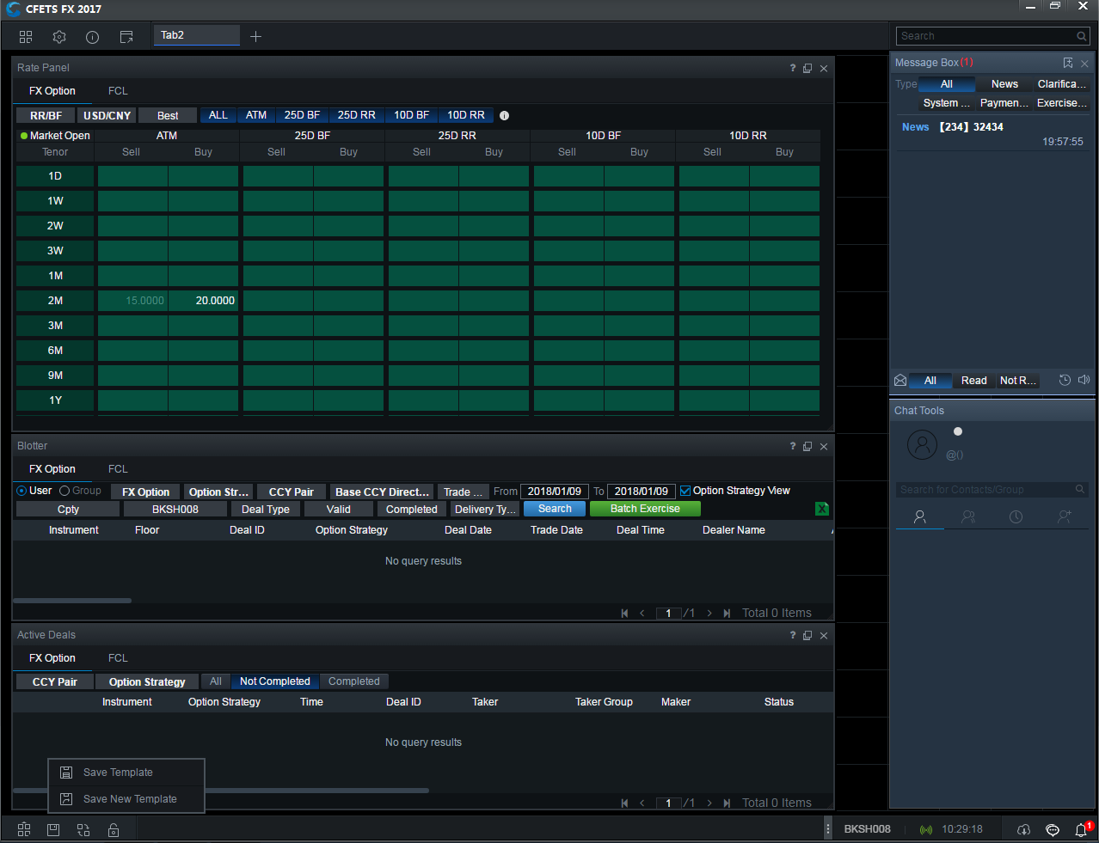
中国外汇衍生品
外汇衍生品市场

Slide 39
外汇市场意义
外汇的产生是商品生产国际化和资本流动的必然结果。国际间商品贸易、借贷活动和国外投资，以及各国间发生的政治、军事、社会、科学技术等方面的往来和交流，都会引起债权债务关系，需要办理国际结算和货币收支，进而产生对外汇的需求。因此，外汇在国际经济交往中起着不可缺少的作用。具体体现在：
其一，作为国际结算的支付工具，有利于国际结算。
其二，通过国际汇兑可以实现购买力的国际转移，使国与国之间货币流通成为可能。
其三，促进国际贸易的发展。
其四，有利于发挥国际间资金余额调剂的作用。
其五，外汇作为国际储备，起着平衡国际收支的作用。
其六，节约流通费用，弥补流通手段不足。

Slide 40
谢谢大家！

Slide 41
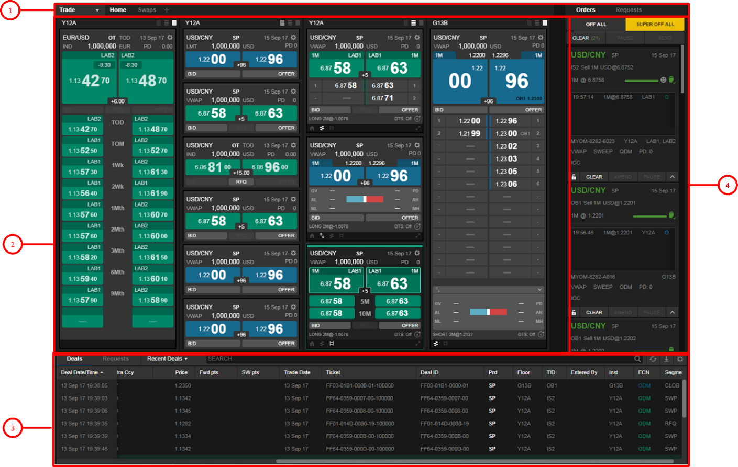
附录I
Number | Description
1 | 菜单
2 | 价格面板
3 | 成交明细
4 | 订单明细
NTPII介绍

Slide 42
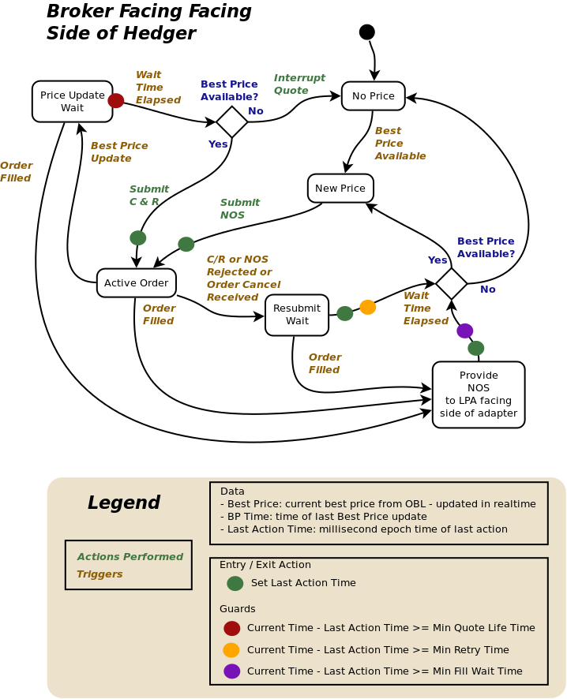
附录I
NTPII技术

Slide 43
附录II
书名 | 作者 | 出版社 | 出版时间
外汇超短线交易 | 鲍勃沃尔曼 | 山西人民出版社发行部 | 2017年11月
外汇交易从入门到精通 | 约翰.季格森(John Jagerson)韦德·汉森(S.Wade Hansen) | 人民邮电出版社 | 2013年05月
外汇交易的10堂必修课 | 马丁内斯 | 机械工业出版社 | 2013-05-01
时运变迁：世界货币、美国地位与人民币的未来 | 保罗·沃尔克 行天丰雄 | 中信出版社 | 2016年11月
外汇制胜之道：趋势交易与震荡交易技术 | 艾德·莲西 | 山西人民出版社发行部 | 2012年12月
外汇参考书籍

